Slide 1
Роль физико-математических наук в современном образовательном пространстве
Вебинар по трансляции авторской программы
📌 Целевая аудитория: Учителя математики и физики
🎯 Цель мероприятия: Ознакомление с авторской методикой преподавания
👤 Ведущий: Алпысбаева Ж.
📅 Дата проведения: 05.05.2025
💻 Формат проведения: Онлайн-вебинар на платформе Zoom

Slide 2
ПРОГРАММА ЭЛЕКТИВНОГО КУРСА ПО ФИЗИКЕ "Математические основы физических явлений"
Автор: Агибаева Сая Муратхановна, учитель физики ЧШ «Сенім».
Рецензент: Кандидат физико-математических наук: Исатаев М.С.
Данный курс предназначен для учащихся 10-11 классов и направлен на углубленное изучение математических методов, применимых к пониманию физических явлений. Программа разработана с учётом современных подходов и знаний, обеспечивая высокий уровень образовательной подготовки.

Slide 3
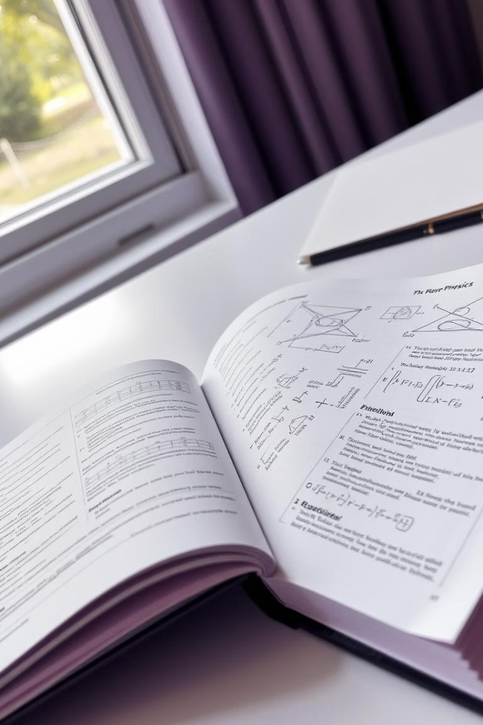
Пояснительная записка
Целевая аудитория
Цель программы
Учащиеся 10-11 классов ЧШ «Сенім», 1 час в неделю, всего 31 час обучения.
Обеспечить глубокое понимание физических процессов через математический аппарат.
Образовательная направленность
Поддержка естественно-математического направления с непрерывным циклом обучения в городе Алматы.

Slide 4
Задачи курса
Улучшение усвоения
Интеграция математического аппарата для глубокого понимания физических законов.
Развитие мышления
Формирование аналитического и критического мышления через решение сложных задач.
Интерпретация моделей
Обучение анализу результатов моделирования физических явлений.
Практические навыки
Освоение работы с программным обеспечением для обработки и визуализации данных.

Slide 5
Актуальность элективного курса
В эпоху стремительного развития науки и техники владение математическими методами анализа физических процессов становится ключевым навыком. Это способствует не только лучшему пониманию предмета, но и формирует конкурентоспособность учащихся на современном рынке знаний и труда.
Элективный курс расширяет базу знаний, обучая применять математический аппарат в физике, что отвечает современным образовательным и профессиональным стандартам.

Slide 6
Введение в математический аппарат физики
Дифференциальное и интегральное исчисление
Векторный анализ
Дифференциальные уравнения
Теория вероятностей и статистика
Позволяет описывать поля и направления в пространстве.
Моделируют динамические процессы и взаимодействия в природе.
Используется для описания изменений и накопленных эффектов в физических системах.
Обрабатывают экспериментальные данные и анализируют неопределённости.

Slide 7
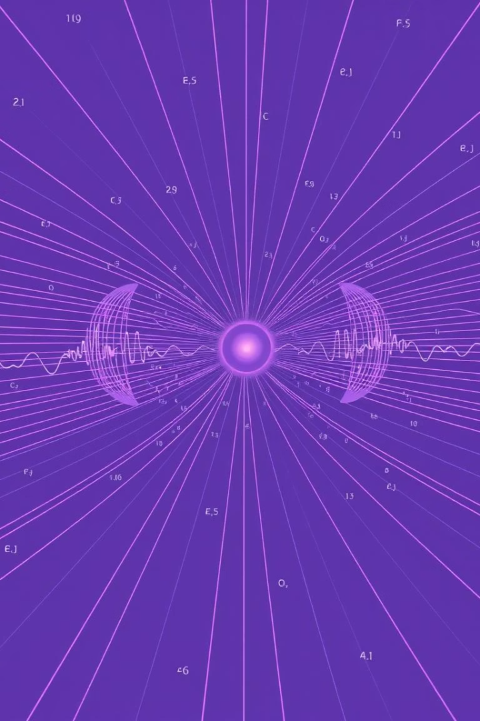
Модуль 1: Механика
Кинематика
Описание движения тел без учёта причин движения.
Динамика
Изучение законов Ньютона, импульса и энергии в движении.
Статика
Рассмотрение равновесия неподвижных тел.
Законы сохранения
Энергия и импульс как фундаментальные величины, сохраняющиеся в замкнутых системах.

Slide 8
Модуль 2: Термодинамика и статистическая физика
Основные понятия
Законы термодинамики
Статистическая интерпретация
Температура, теплота, работа как ключевые параметры.
Первый и второй законы, ограничения и преобразования энергии.
Применение вероятностного подхода к описанию макроскопических свойств систем.

Slide 9
Модуль 3: Электромагнетизм
Электростатика
Закон Кулона и поле точечного заряда.
Электродинамика
Уравнения Максвелла и природа электромагнитных волн.
Постоянный ток
Закон Ома и основные параметры электрических цепей.
Магнитные явления
Описание магнетизма и взаимодействия с электромагнитным полем.

Slide 10
Модуль 4: Волновая и геометрическая оптика
Электромагнитная волна
Основы природы света как волны.
Принцип Гюйгенса и Френеля
Методы объяснения распространения волн и интерференционных явлений.
Интерференция и дифракция
Феномены наложения и отклонения света, проявляющиеся в экспериментах.
Принцип Ферма
Оптический путь и минимум времени в распространении света.

Slide 11
Модуль 5: Современные физические теории
Теория относительности
1
Квантовая механика
Постулаты специальной теории относительности и преобразования Лоренца.
Уравнение Шредингера и понятие волновой функции.
2

Slide 12
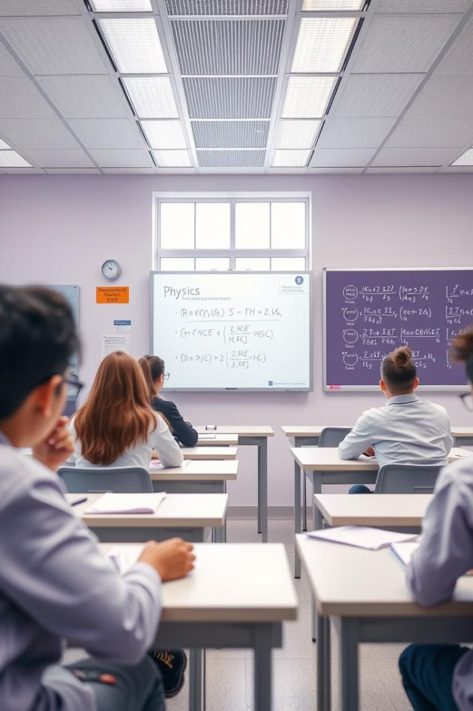
Информационно-методическая часть курса по углубленному изучению физики
Данный курс рассчитан на учащихся 10-11 классов с повышенным уровнем подготовки. Для успешного освоения материала предполагается базовое знание математики и физики на уровне школьной программы этих классов. Основной формат обучения — теоретический курс, насыщенный решением задач и практическими экспериментами для закрепления знаний и развития аналитических навыков.

Slide 13
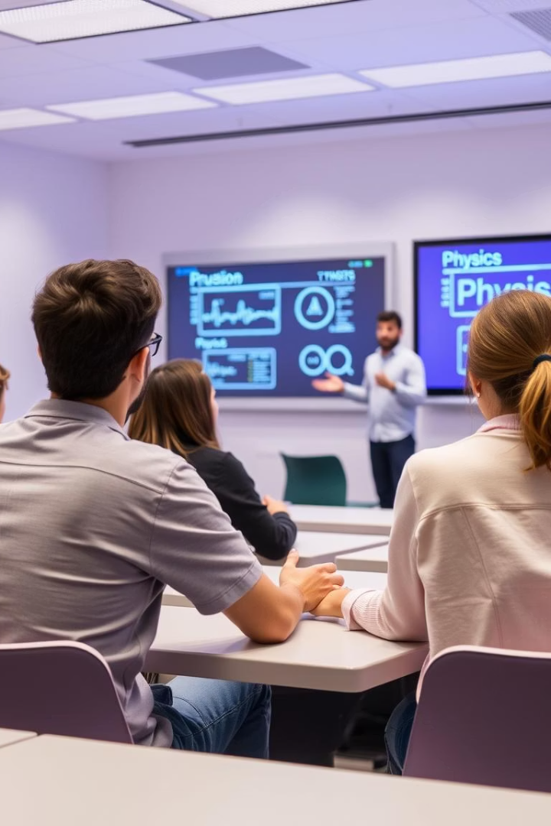
Методы и приемы обучения
Лекции
Семинары и практические занятия
Основной способ передачи теоретических знаний, который позволяет систематизировать материал и познакомить с основными понятиями курса.
Формат, направленный на закрепление теории через обсуждение, решения задач и проведение опытов, что развивает умения применять полученные знания на практике.
Проектная деятельность и ИИ
Использование современных информационных технологий и искусственного интеллекта для создания исследовательских проектов и интерактивного обучения.

Slide 14
Учебно-методическое обеспечение курса
Основные материалы
Оценочные материалы
Учебники и учебные пособия
Тесты, контрольные работы и проверочные задания, позволяющие объективно оценить уровень усвоения материала учениками и скорректировать учебный процесс.
Рабочие программы и сборники задач
Лабораторные работы и презентации

Slide 15
Средства обучения и наглядные материалы
Физические приборы
Графические и дидактические материалы
Использование измерительных инструментов и экспериментального оборудования для проведения научных опытов и демонстраций.
Схемы, чертежи, графики, а также учебные пособия и сборники задач, которые помогают визуализировать и закрепить теоретический материал.
Учебники
Специально подготовленные учебники и пособия по физике для старших классов с углублением тем и дополнительными заданиями.

Slide 16
Требования к уровню освоения содержания курса
Анализ физических явлений
Учащиеся должны уметь выявлять ключевые особенности физических процессов и явлений.
Определение этапов решения
Важно последовательно формулировать задачи, подбирать законы и формулы для решения, а также анализировать полученные результаты.
Использование справочных материалов
Овладение навыками работы с таблицами, графиками и справочниками для подкрепления расчетов и выводов.

Slide 17
Заключение и ключевые выводы
Особый методический подход
Современные технологии обучения
Изучение физики на углубленном уровне требует развития логического мышления и способности анализировать задачи с применением математического аппарат.
Активное использование цифровых средств и экспериментальной деятельности способствует формированию прочных знаний и практических навыков у учащихся.

Slide 18
Использованная литература и источники
Практикум по физике в средней школе. Под ред. В.А. Бурова, Ю.А. Дика, М.: Просвещение, 1987.
ГОСО, типовые учебные программы. https://nao.kz/
Барашков В.А. Методы математической физики, М.: Инфра-М, 2018.
Вабищевич П.Н. Вычислительные методы математической физики, М.: Вузовская книга, 2008.
Омельченко А.В. Методы интегральных преобразований в задачах математической физики, МЦНМО, 2010.
Перечень содержит классические и современные учебные издания, обеспечивающие теоретическую и практическую поддержку курса.

